Slide 1
Detección de Ojos Mediante el Algoritmo Viola-Jones
Procesamiento de Imágenes
Ezequiel Vijande
Lucero Guadalupe Fernandez

Slide 2
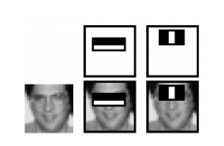
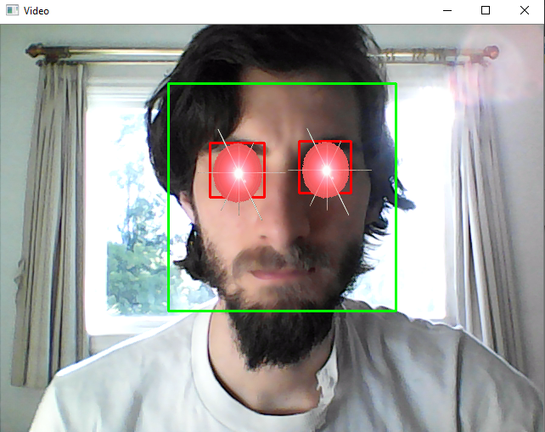
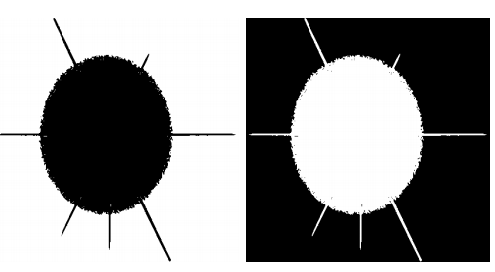

Introducción
1. Detección de features, localización de cara y ojos
2. Elección de imagen para efecto visual. Se crean dos máscaras.
3. Superposición de la imagen con regiones de interés del frame

Slide 3
Algoritmo Viola-Jones

Slide 4
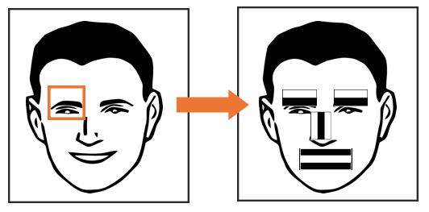
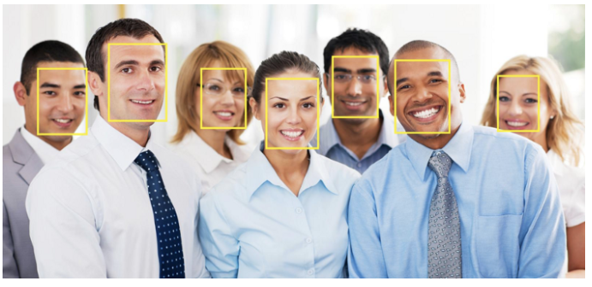
Resumen
El algoritmo se basa en localizar y extraer features estructurales de la imagen.
La imagen atraviesa una serie de clasificadores débiles que utilizan dichos features para descartar o aceptar una zona de la imagen.
Dichos clasificadores tuvieron previamente una etapa de entrenamiento utilizando el algoritmo AdaBoost.

Slide 5
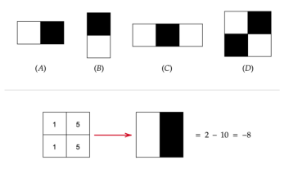
Haar Features
Consisten en regiones claras y oscuras. Sirven para detectar líneas, bordes y estructuras.
Resultan en un valor a partir de la diferencia entre las regiones sombreadas y las claras.
Más veloz que sistema basado en píxeles.

Slide 6
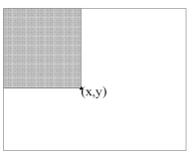
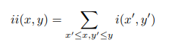
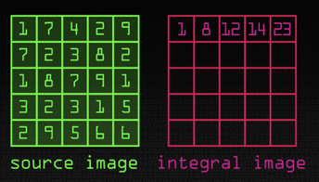
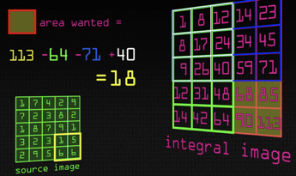
Imagen Integral
Es una representación intermedia de la imagen que reduce la complejidad de cálculo de los features.
Cada píxel tiene la suma de todos los píxeles que se encontraban arriba y a la izquierda en la imagen original.

Slide 7
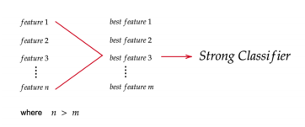
AdaBoost
Es un algoritmo utilizado en la etapa de entrenamiento de los clasificadores.
Entrena un clasificador por cada feature. Aprende cuáles son los features más relevantes y elimina los clasificadores menos útiles.
Strong classifier es combinación lineal de weak classifiers.

Slide 8
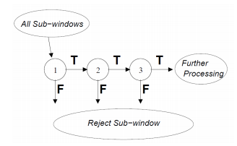
Clasificador en Cascada
Es un clasificador multi-etapa compuesto de clasificadores fuertes.
Busca eliminar de manera temprana las sub-ventanas negativas mediante los clasificadores más simples.

Slide 9
Resumen
Se divide el frame en sub-ventanas de 24x24 píxeles.
Se convierte en una imagen integral.
Se lo alimenta al clasificador en cascada entrenado.
Se detecta una cara/ojo si una sub-ventana pasa todas las etapas del clasificador en cascada.

Slide 10
Superposición de imagen

Slide 11
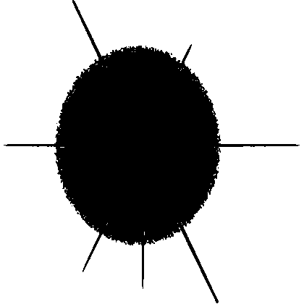
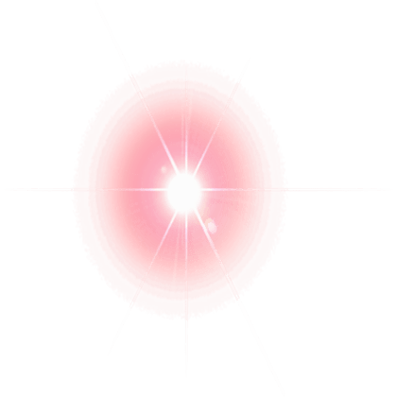
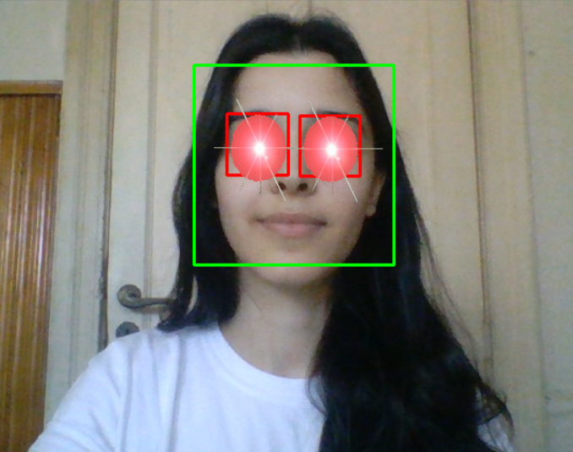
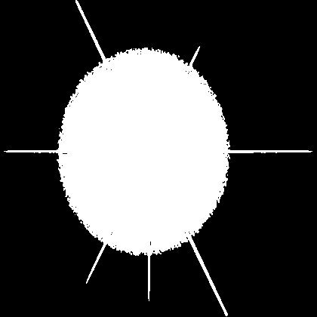
Máscara para fondo
+
Máscara para imagen
Imagen elegida
Resultado

Slide 12
Iluminación

Slide 13
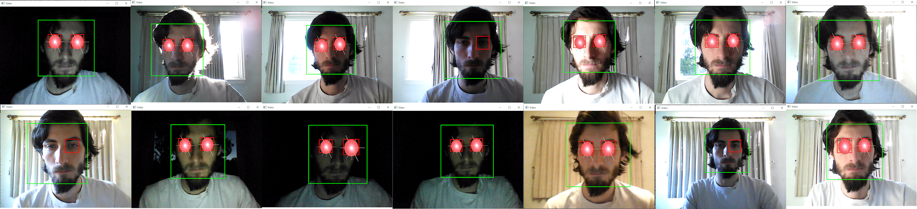
Escenarios

Slide 14
Parámetros calculados
Cada uno de estos valores es un promedio de todos los pixels dentro de una zona dentro de la imagen en escala de grises.
Bg, utiliza toda la imagen
F, utiliza el bounding box donde se encuentra la cara
L, utiliza la mitad izquierda del bounding box de la cara
R, utiliza la mitad derecha del bounding box de la cara

Slide 15
Resultados

Slide 16
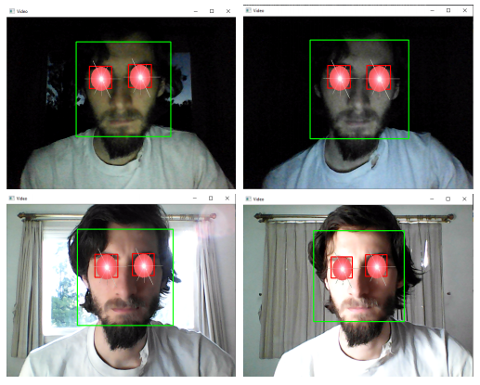
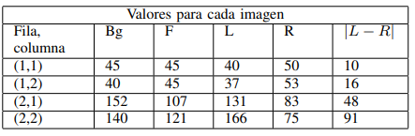
Mejores resultados

Slide 17
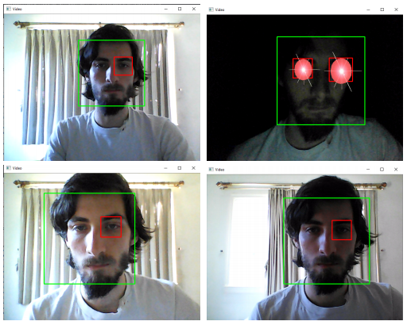
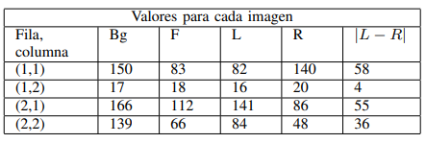
Peores resultados

Slide 18
Conclusiones
El contraste de iluminación entre la cara y el fondo tiene un gran impacto
Si una sola mitad de la cara esta muy iluminada el algoritmo falla.
Hay un valor mínimo de iluminación necesario en la cara
No se observa mejora al aumentar la iluminación de la cara.

Slide 19
Gracias

